Slide 1

策略梯度算法

Slide 2
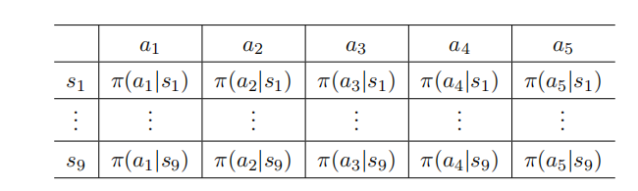
策略梯度算法-引言
Function approximation 的思想不仅可以用来表示state/action value，还可以用来表示策略，在之前所讲解的算法中，策略是由table表示的：所有state的action probability都存储在table中(例如，表1)。在本课中，我们将证明策略可以由表示为π(a|S,θ)的参数化函数来表示，其中θ∈ 是参数向量。它也可以写成其他形式，如 、 或 。
表1
Shandong University of Science and Technology

Slide 3
策略梯度算法
当策略被表示为函数时，可以通过对某些metrics进行运算来获得最优策略。这种方法被称为策略梯度(policy gradient)。
相比之下，策略梯度法有许多优点。例如，它对于处理大的state/action space时更有效。它具有更强的泛化能力，因此在样本使用方面更有效。
泛化(generalisation)：当要去更新table中的 时，必须要访问到对应的state和action才能去更新 ，但是如果用函数的话，当访问、更改state和action相邻的数据时，函数的参数改变后，也会使得当前我所关注的state和action改变，意味着可以更少地访问数据，就可以得到比较好的效果。
Shandong University of Science and Technology

Slide 4


策略梯度算法
策略梯度算法的基本思想概述如下。
假设 是一个scalar metric。可以通过基于梯度的算法优化该metric来获得最佳策略：
其中 是J相对于θ的梯度，t是时间步长，α是优化率。
Shandong University of Science and Technology

Slide 5



策略梯度算法
如果策略由函数表示，则有两种类型的metric用于定义最佳策略。一个基于state value，另一个基于immediate reward。
Metric 1: Average state value
第一个metric是average state value或简称为average value。它被定义为：
其中d(s)是状态s的权重。对于任何s∈S和 ，它满足d(s)≥0。 因此，我们可以将d(s)解释为s的概率分布。然后，metric可以写成
Shandong University of Science and Technology

Slide 6



策略梯度算法
如何选择d？这是一个重要的问题。有两种情况:
第一种也是最简单的情况是，d与策略π无关。在这种情况下，我们将d表示为 ,将 表示为 ，以表明分布与策略无关。另一种情况是将所有状态视为同等重要，并选择 。还有一种情况是当我们只对特定状态 感兴趣时（例如，agent总是从状态 开始）。在这种情况下，我们可以假设
第二种情况是d依赖于策略π。在这种情况下，通常选择d作为 ，这是基于π的stationary distribution。 的一个基本性质是它满足
其中 是状态转移概率矩阵。
Shandong University of Science and Technology

Slide 7

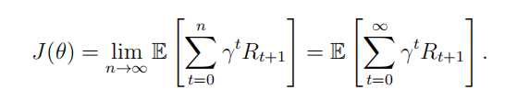

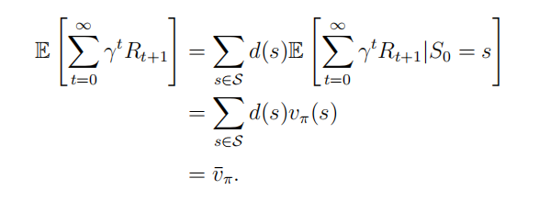
策略梯度算法
接下来我们介绍 的另外两个重要等价表达式。
假设一个agent通过给定的策略π(θ)来收集奖励 读者可能经常在文献中看到以下指标：
事实上，它等于 ，我们可以看到：
Shandong University of Science and Technology

Slide 8
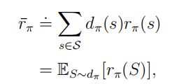

策略梯度算法
Metric 2: Average reward
第二个指标是average one step reward或简称为average reward。它被定义为
其中 是stationary distribution，并且
Shandong University of Science and Technology

Slide 9
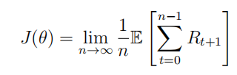
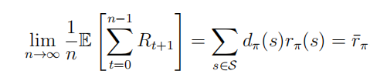
策略梯度算法
假设agent通过给定的策略π(θ)来收集奖励 。读者可能经常在文献中看到的一个常见指标是
事实上，它等于 .
Shandong University of Science and Technology

Slide 10
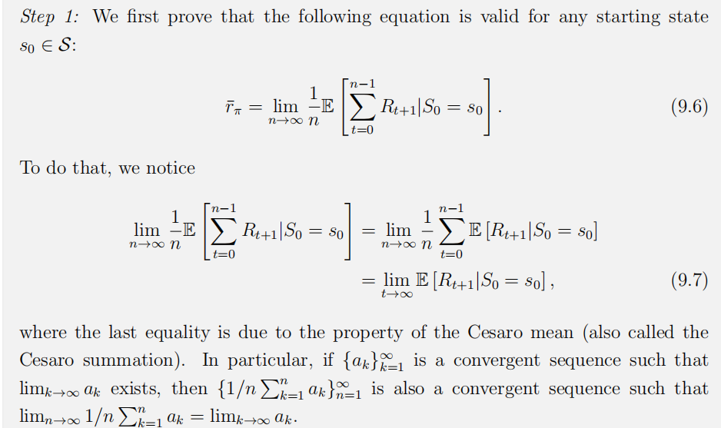
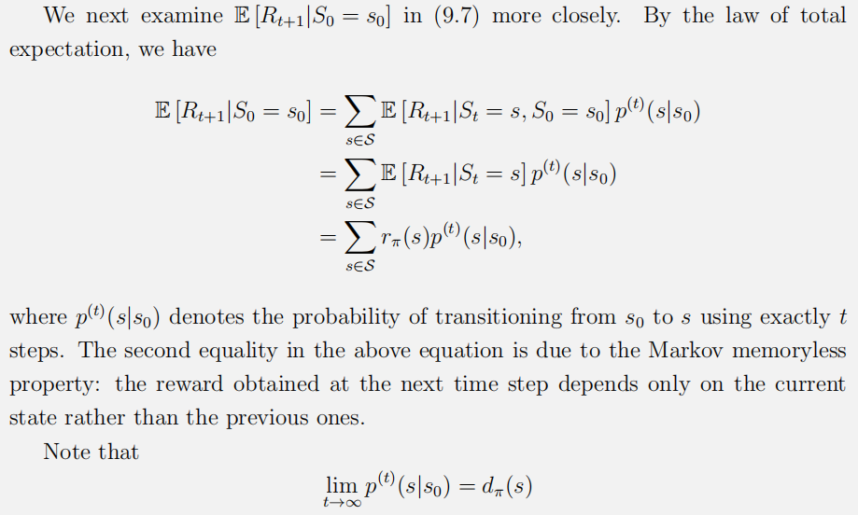
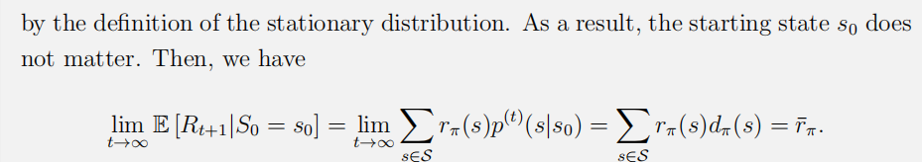
策略梯度算法
proof:
Shandong University of Science and Technology

Slide 11
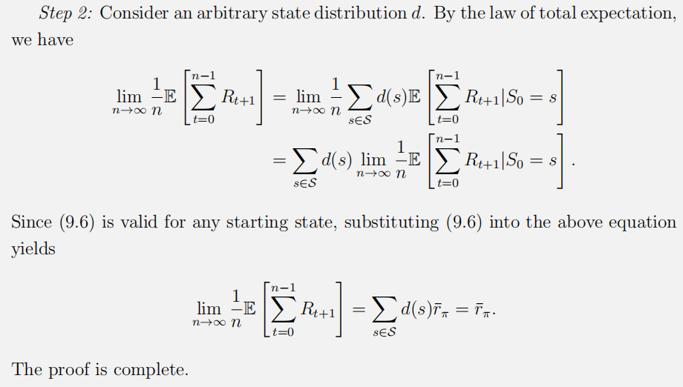
策略梯度算法
proof:
Shandong University of Science and Technology

Slide 12




策略梯度算法
直观地说， 更短视，因为它只考虑即时奖励，而 考虑完成所有步骤得到的全部奖励。
在γ<1的情况下，两个metric 和 是等价的。事实上有：
Shandong University of Science and Technology

Slide 13
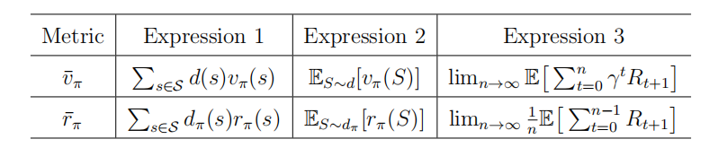
策略梯度算法
总结之前所用到的metrics：
所有这些metrics都是π的函数。由于π是由θ参数化的，因此这些metrics是θ的函数。换句话说，θ的不同值可以生成不同的metrics。因此，我们可以搜索θ的最优值来最大化这些metrics。这是策略梯度方法的基本思想。
Shandong University of Science and Technology

Slide 14
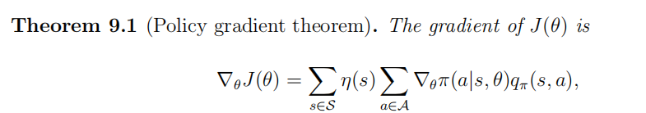

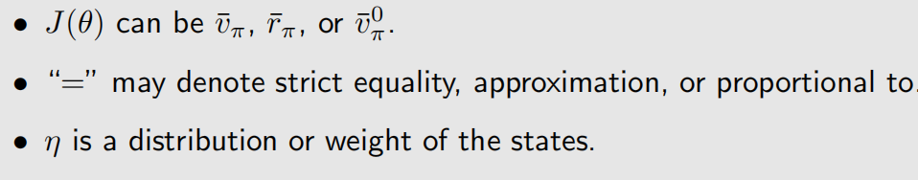
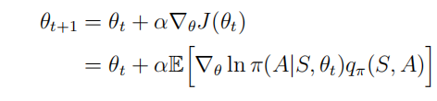
策略梯度算法
策略梯度定理：
利用上述式子中给出的梯度，我们接下来展示如何使用基于梯度的方法来优化metrics以获得最优策略。
最大化J（θ）的梯度上升算法为：
Shandong University of Science and Technology

Slide 15
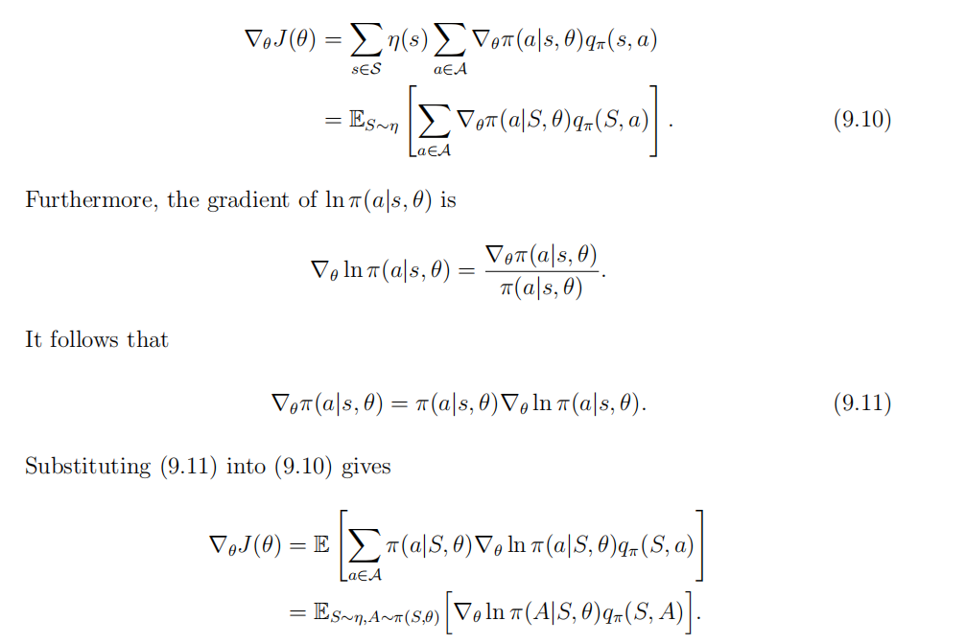
策略梯度算法
Shandong University of Science and Technology

Slide 16




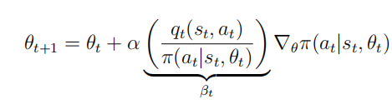
策略梯度算法
上式中的真实梯度是未知的，因此我们可以用随机梯度代替真实梯度以获得以下算法：
其中 是 的近似值。如果 是通过蒙特卡洛估计获得的，则该算法被称为REINFORCE或蒙特卡洛策略梯度，这是最早和最简单的策略梯度算法之一。
由于 ，我们可以将上式写做：
这是一个最大化π(at|st,θ)的梯度上升算法。
Shandong University of Science and Technology

Slide 17
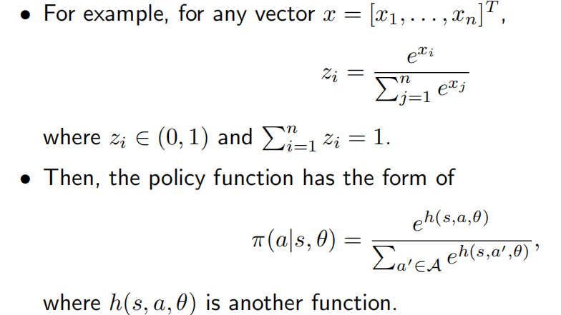
策略梯度算法
补充：因为我们需要计算lnπ(a|s,θ)，所以我们必须确保对于所有s，a，θ有
π(a|s,θ) > 0
π(a|s,θ)这可以通过使用softmax函数来归一化，该函数可以将向量从(-∞，+∞)归一化为(0，1)。
Shandong University of Science and Technology

Slide 18
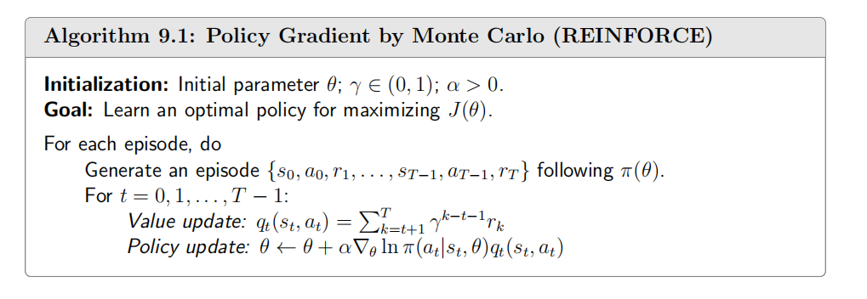
策略梯度算法
Reinforce算法描述如下：
Shandong University of Science and Technology

Slide 19
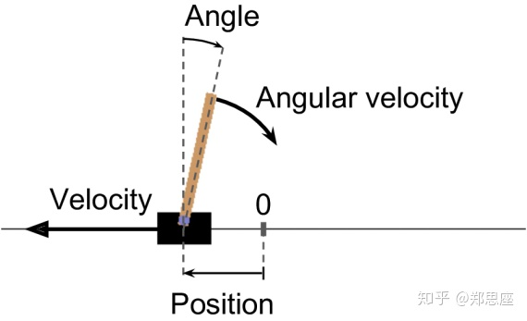
策略梯度算法
CartPole倒立摆问题:
Agent 必须在两个动作之间做出决定 - 向左或向右移动推车 - 以使连接到它的杆保持直立。
Shandong University of Science and Technology

Slide 20
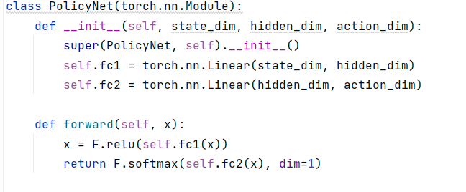
策略梯度算法
首先定义策略网络PolicyNet，其输入是某个状态，输出则是该状态下的动作概率分布，这里采用在离散动作空间上的softmax()函数来实现一个可学习的多项分布（multinomial distribution）。
Shandong University of Science and Technology

Slide 21
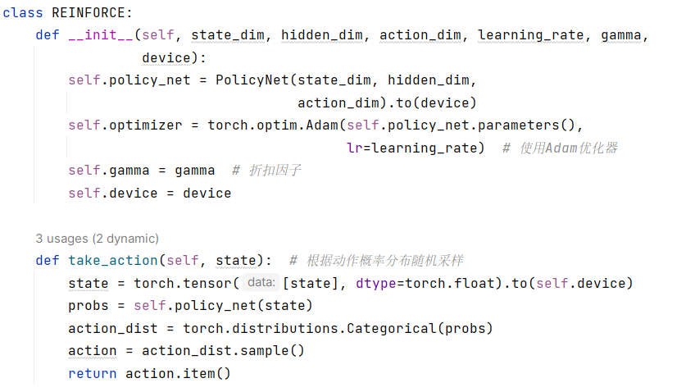
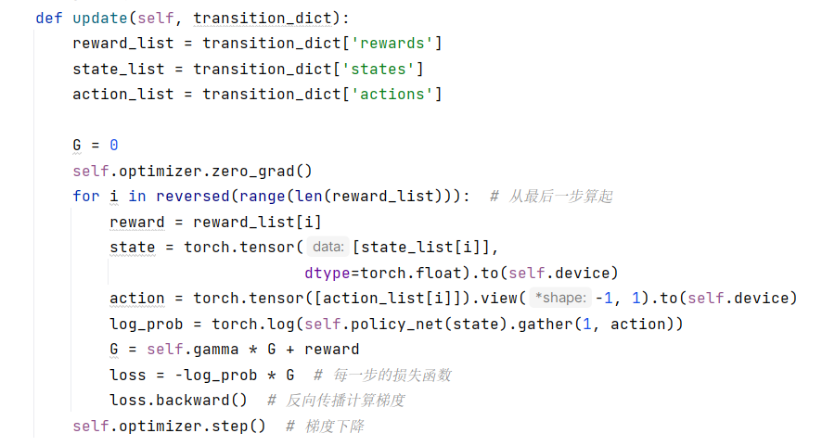
策略梯度算法
再定义我们的 REINFORCE 算法。在函数take_action()函数中，我们通过动作概率分布对离散的动作进行采样。在更新过程中，我们按照算法将损失函数写为策略回报的负数，即 对求导后就可以通过梯度下降来更新策略。
Shandong University of Science and Technology

Slide 22
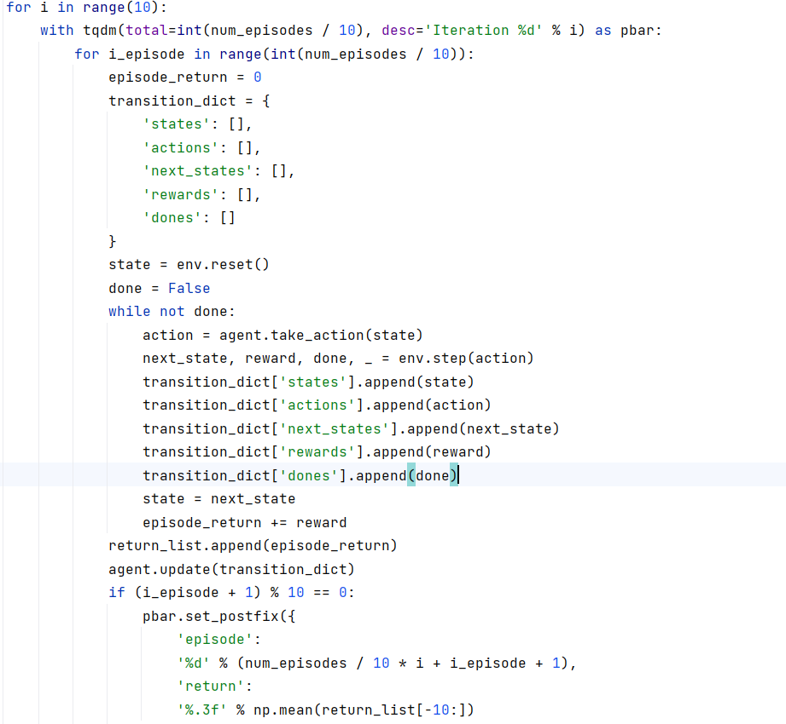
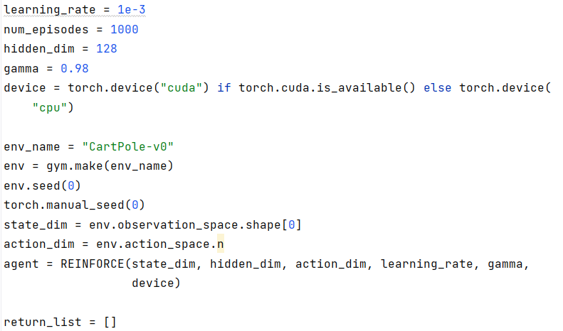
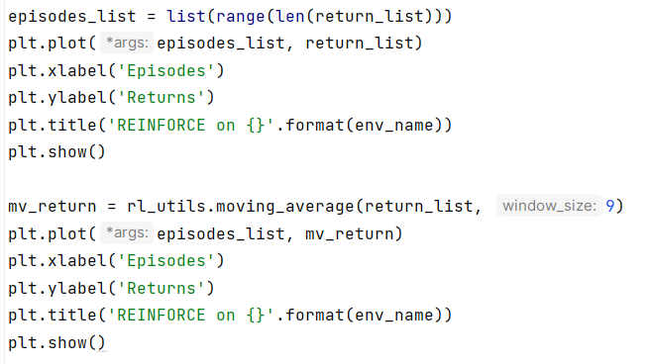

策略梯度算法
Shandong University of Science and Technology

Slide 23
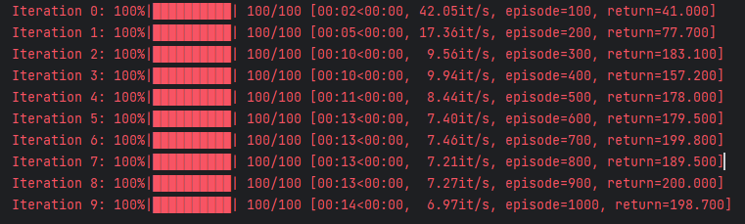
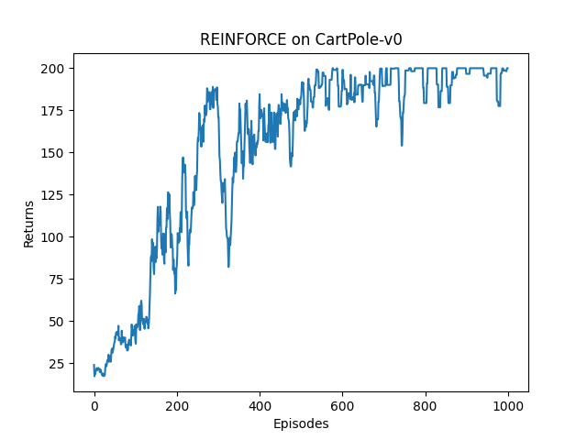
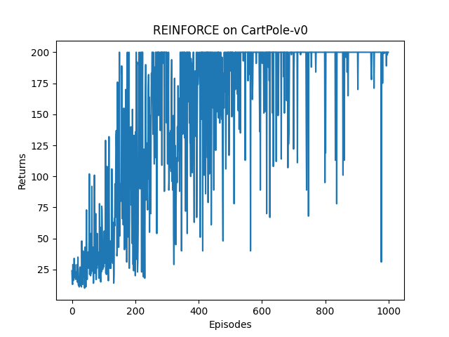
策略梯度算法
Shandong University of Science and Technology

Slide 24
Thanks!

